Slide 1

Презентация на хакатон.прогресс.дети. Номинация: «Мобильная разработка»
Команда: «Титаны Кумира»
Работу выполнили:
Сидоренко михаил александрович
Кривенко егор вячеславович
наставник: Краскова Мария Ивановна

Slide 2
ЦЕЛИ И ЗАДАЧИ:
Цель: Создать мобильное приложение для Android, с целью обучения основам Python подросткам 12 - 17 лет.
Проблема: Отсутствие приложения для изучения Python ориентированных на подростков 12 – 17 лет.
Задачи: 1. Создать приложение, обучающее основам Python
2. Создать 3 урока в приложении
3. Обучить подростков основам Python

Slide 3
Анализ аналогов и их недостатки:
Stepik: Большая часть курсов основано на взрослых (от 18 и старше). А также большая часть курсов платная.
Enki: Нет полноценной поддержки для новичков, не поддерживается русский язык (в приложении).
SoloLearn: есть платный контент (Pro версия), поверхностное обучение, пробелы нужно закрывать самим.
Codewars: не учит с нуля (нужно уже знать базу), нет полноценной русской среды (условия задач, обсуждения и коментарии – все на английском)

Slide 4
Конкурентные преимущества предложенного решения: отличия от аналогов, уникальная ценность
Курсы расчитаны на подростков (12 – 17 лет)
Обучение с нуля
Курсы бесплатные и доступные для всех
Курсы на русском языке
Сначала мы даем теорию, затем приводим пример, а потом уже человек решает задания.

Slide 5
Этапы работы: дорожная карта, распределение задач по дням/этапам, использованные инструменты.
1 Этап: Распределение задач
2 Этап: Разработка приложения
3 Этап: Разработка презентации
4 Этап: Сдача проекта
Использованные инструменты: Язык программирования Python, библиотеки flet, PowerPoint
Дорожная карта:
Распределение задач
Разработка приложения
Разработка презентации
Сдача проекта

Slide 6
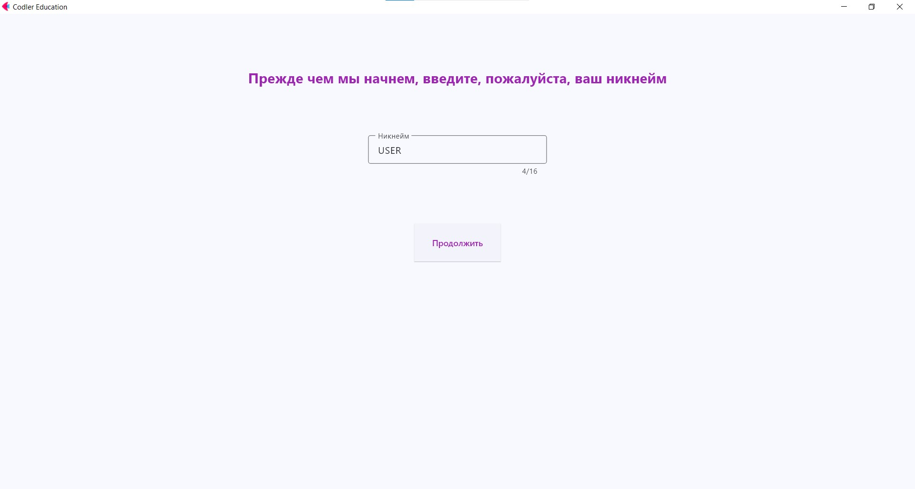
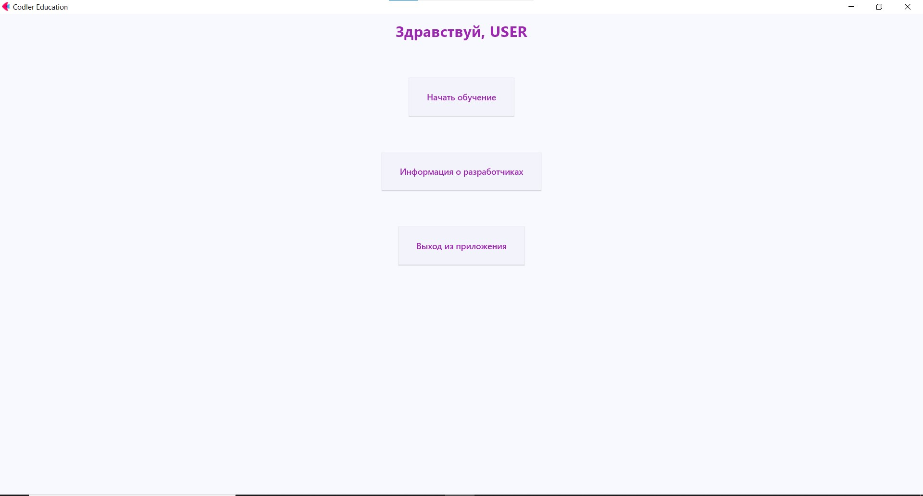
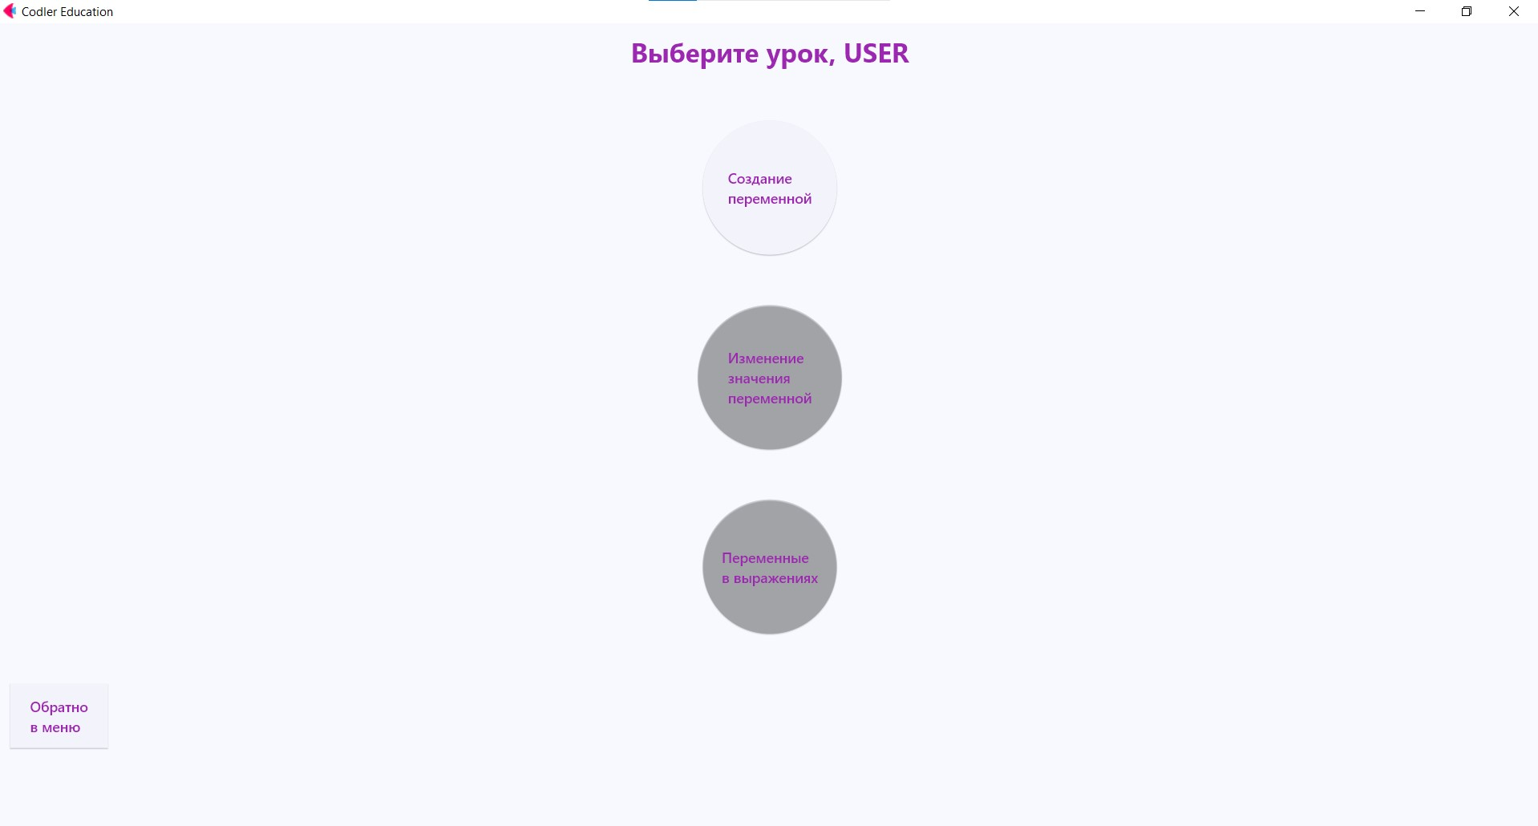
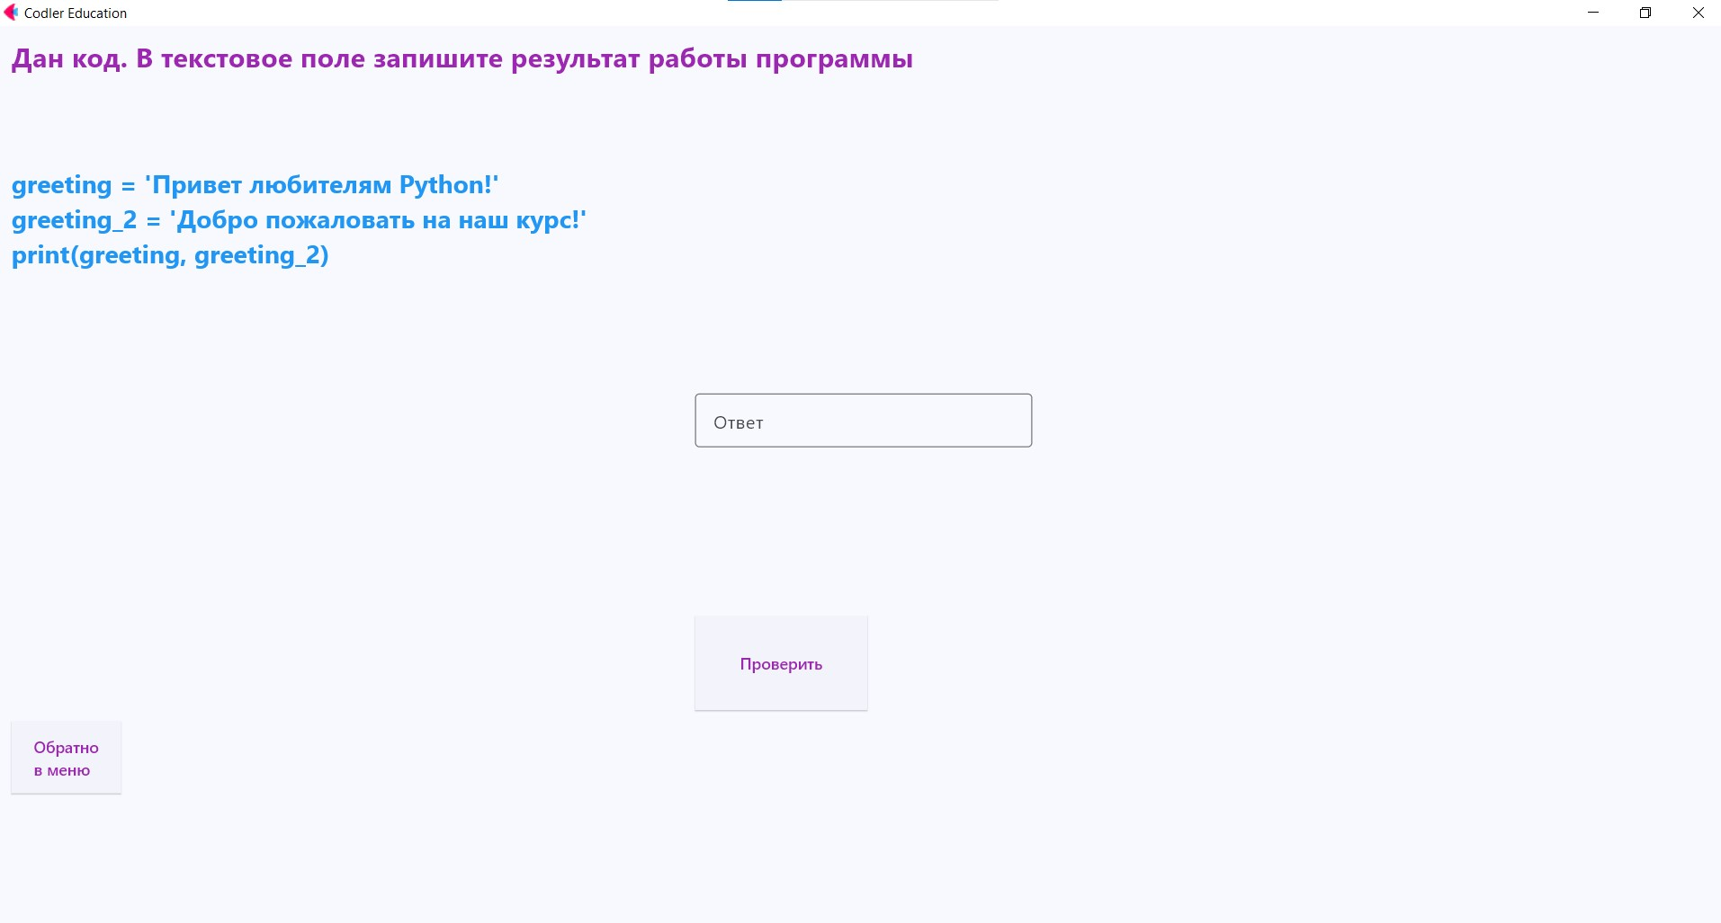
Скриншоты прототипа:
1
2
3
4

Slide 7
Команда и роли в команде:
Состав: Кривенко Егор Вячеславович, Сидоренко Михаил Александрович
Роли: Лидер команды: Сидоренко Михаил Александрович
Дизайнер: Кривенко Егор Вячеславович
Разработчик: Сидоренко Михаил Александрович
Аналитик: Кривенко Егор Вячеславович
Наставник: Краскова Мария Ивановна

Slide 8
Использованные библиотеки/фреймворки
Библиотека Flet для создания бэкенда и фронтенда приложения, а также его упаковки в веб-приложение.

Slide 9
Результаты тестирования
По результатам тестирования приложения нашим тестировщиком Сидоренко Михаилом приложение работает исправно, стабильно, без перебоев.
Итог: Обучающая программа готова к эксплуатации целевой аудиторией пользователей проекта

